Slide 1

PRÁTICAS POSITIVAS DE PREVENÇÃO AO BULLYING
JULIANA SCHWEIDZON MACHADO – PSICÓLOGA KIDPOWER INTERNATIONAL
Parte II

Slide 2
O bom relacionamento no ambiente escolar e familiar é fundamental para o desenvolvimento da saúde das crianças e adolescentes, aprimorando suas habilidades sociais e fortalecendo a capacidade de reação diante de situações de tensão.
Segundo a Organização Mundial da Saúde – OMS (WHO, 1997), há inúmeras habilidades consideradas importantes para o desenvolvimento pessoal.

Slide 3
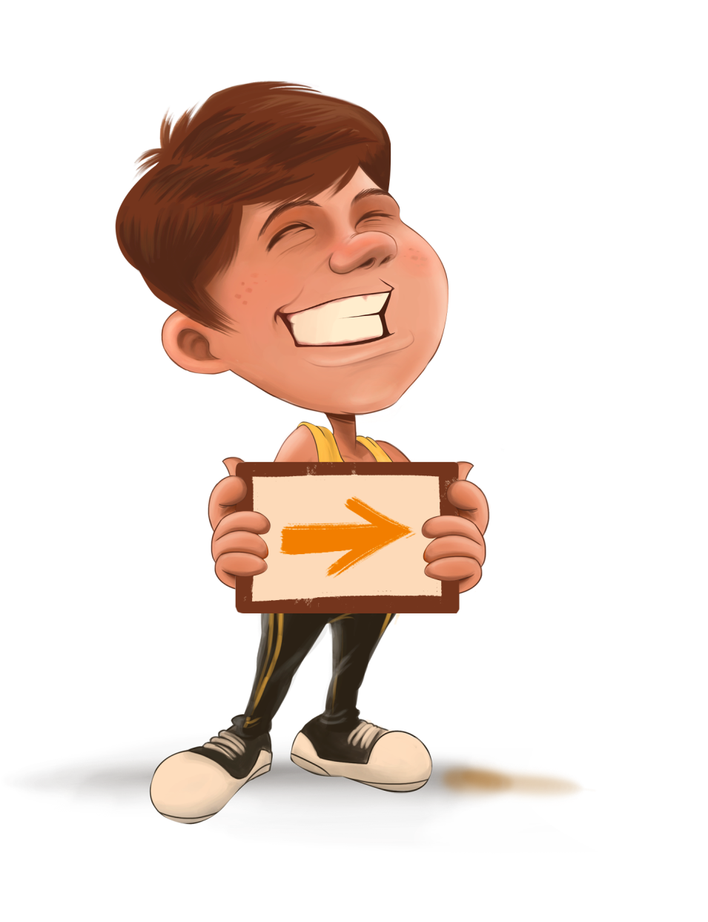
tomada de decisão
resolução de problemas
pensamento criativo
pensamento crítico
comunicação efetiva
capacidade de relacionamento interpessoal
autoconhecimento
empatia
lidar com emoções
lidar com estressores

Slide 4
Os ciclos de bullying estão diretamente relacionados a uma deficiência na aprendizagem de habilidades essenciais relacionadas com a prevenção à violência.
A promoção destas habilidades deve ser o ponto de partida para implantação de um programa permanente de prevenção ao bullying.

Slide 5

Estratégias para proteger as crianças de praticar ou sofrer bullying
1. Estimular a liderança positiva
2. Deixar claro que todos os problemas tem importância e devem ser comunicados
3. Manter-se alerta a todos os sinais verbais e não verbais
4. Não permitir atitudes agressivas
5. Ensinar habilidades para que as crianças sejam protagonistas da sua própria segurança física e emocional

Slide 6
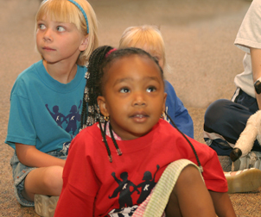
São habilidades de autoproteção as competências que garantem a segurança física e emocional do individuo.
Elas são aprendidas desde a infância através de ensinamentos, jogos, histórias, exemplos práticos e senso comum.
Algumas pessoas tem mais facilidade para consolidar estas habilidades e outros precisam de exercícios práticos que os auxiliam a torná-las parte do seu dia a dia de forma assertiva e positiva.

Slide 7
Agir com atenção, calma e confiança
Proteger seus sentimentos de palavras e comportamentos destrutivos
Manter o controle das suas palavras e ações
Checar e pensar primeiro antes de tomar decisões e mudar de planos
Conhecer e seguir regras de segurança para interagir com estranhos
Estabelecer limites individuais claros a respeito do seu corpo, toques, brincadeiras e interações físicas

Slide 8
Identificar o que são situações de risco
Estabelecer limites individuais claros sobre comportamentos arriscados
Seguir em frente, sair de perto e se afastar de situações de perigo
Persistir ao pedir ajuda
Estar preparado para usar o seu corpo e sua voz para pedir ajuda e interromper um ataque físico, verbal ou emocional
Assertividade na comunicação

Slide 9
Fatores que aumentam o risco de vitimização:
Não saber reconhecer quais comportamentos são seguros ou arriscados
Não ter habilidade para explicar um problema
Sentir-se sozinho ou solitário
Não saber como proteger seu corpo e sentimentos
Ser vulnerável a coerção emocional
Ser percebido como “fraco”
Ter dificuldade de dizer “não”
Não compreender aspectos emergentes da sua sexualidade

Slide 10
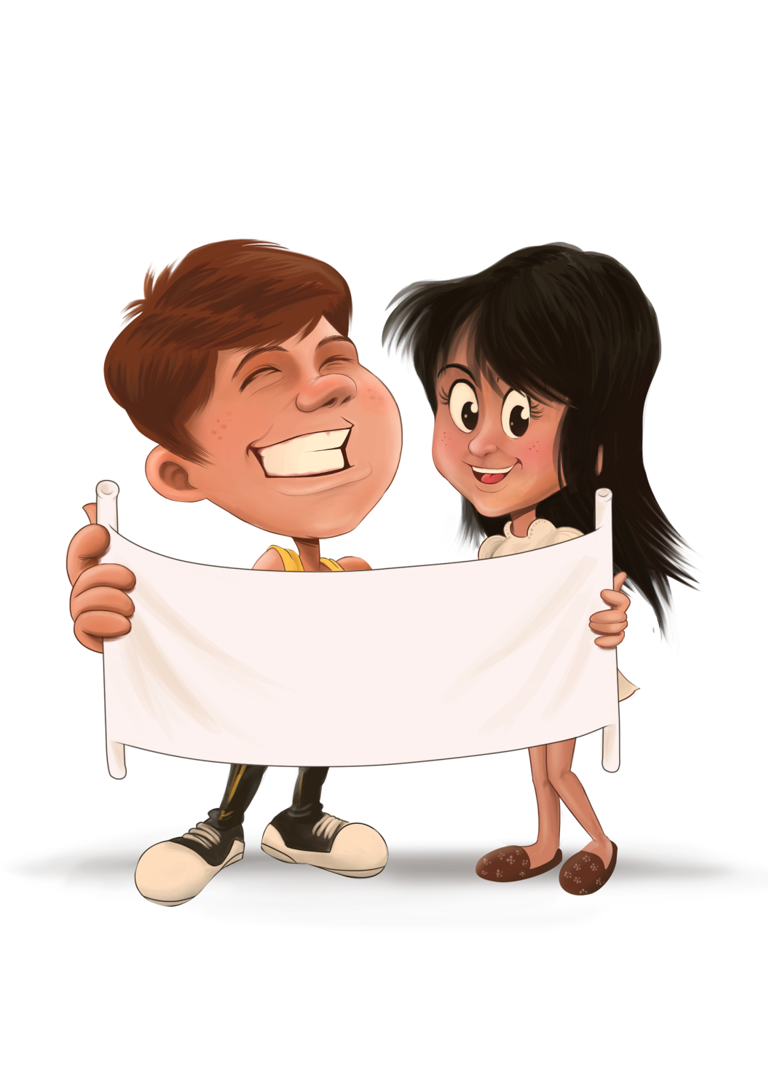
Simplicidade – porque coisas simples são mais fáceis de lembrar.
Consistência – porque quando a mensagem é coerente e consistente faz mais sentido.
Relevância – porque aprendemos melhor e mais rápido quando faz sentido para nossa vida.
Constância – Praticar, praticar, praticar! Repetir as novas habilidades constantemente de forma positiva e bem sucedida as torna um hábito para toda vida.
Sinais Kidpower

Slide 11

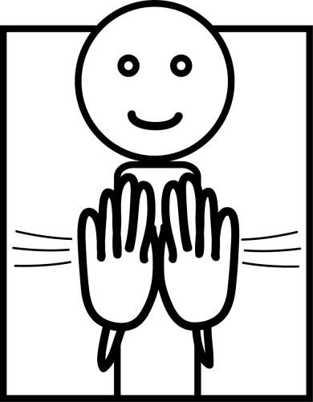
Kidpower Sinais de Segurança
Plano de segurança quando estamos em locais públicos
2. Fique junto
Quando estamos na rua, ficamos juntos. Cada situação requer uma distância. Demonstrar fisicamente a distância permitida entre o adulto responsável e a criança.
Olhar para os lados
1. Fique atento
Olhe para os lados percebendo tudo a sua volta.

Slide 12
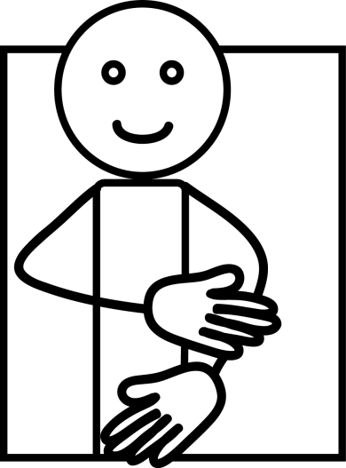
3. Esperar
As vezes precisamos esperar para saber o que fazer.
4. Checar primeiro
Checar com o seu adulto onde estão indo, quem vai junto e o que vão fazer. Qualquer mudança de plano deve ser informada. Especial para crianças mais novas que ainda não tem autonomia e independência.

Slide 13

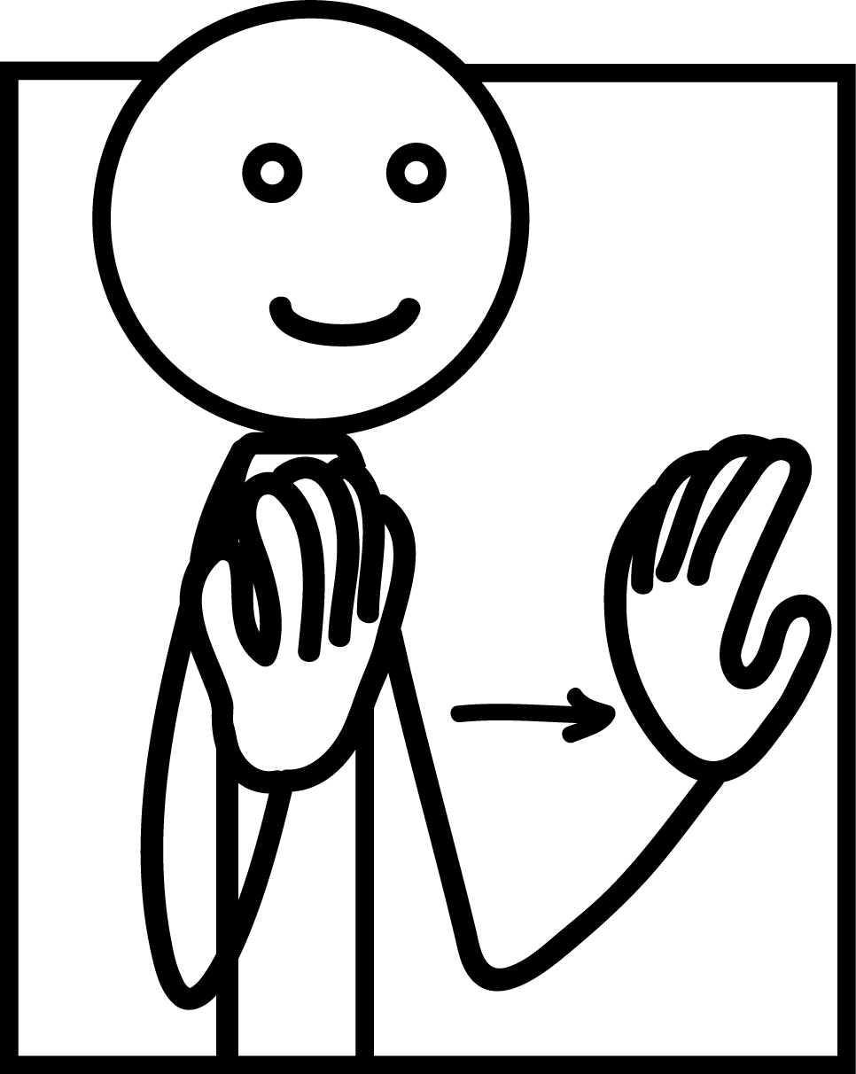
5. Pensar primeiro
Pensar primeiro antes de sair de perto, de fazer alguma atividade ou mudar de planos. Crianças mais independentes devem ser estimuladas a pensar nas consequências das suas decisões.
6. Afastar-se do perigo
Se alguém não esta agindo com segurança (briga, provocação,intimidacao etc.) afastar-se imediatamente.

Slide 14

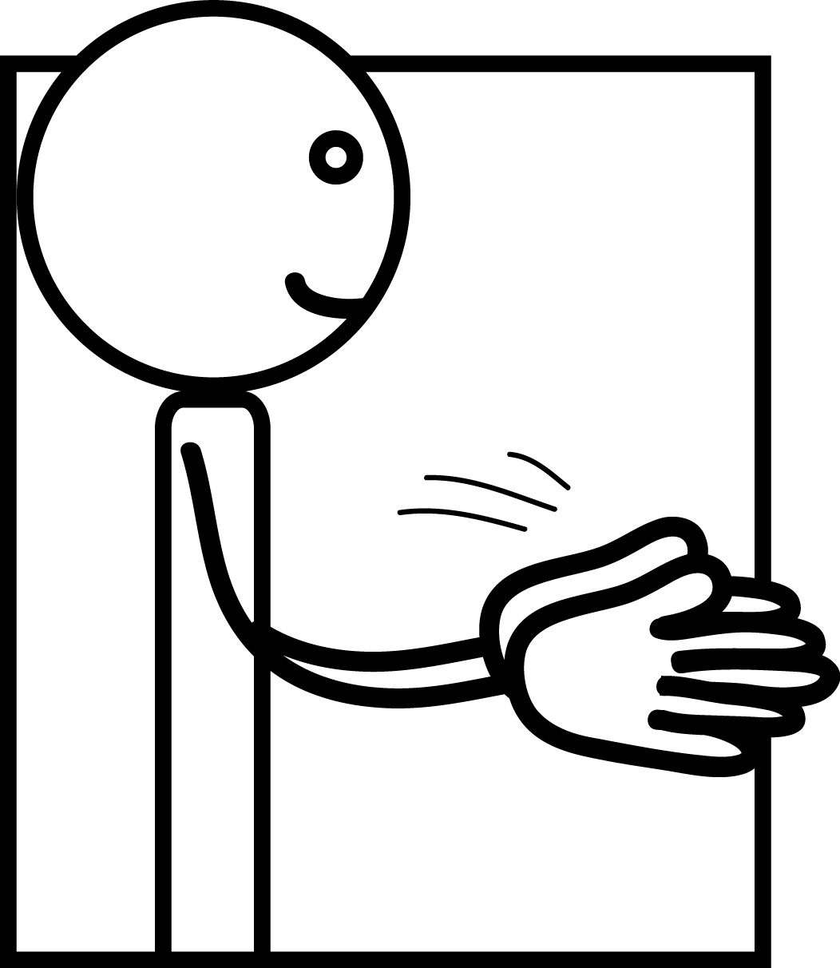
7. Buscar ajudar
Saber para onde ir e pedir ajuda em situações de risco ou insegurança. Este gesto e um pedido de “vá buscar ajuda”

Slide 15
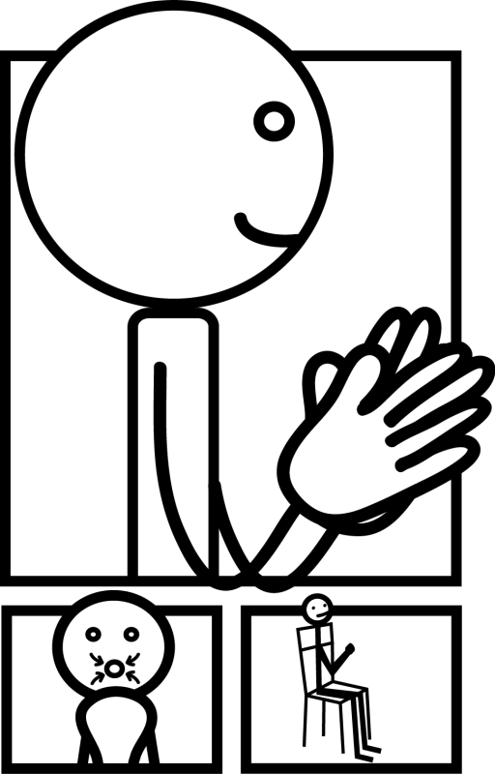
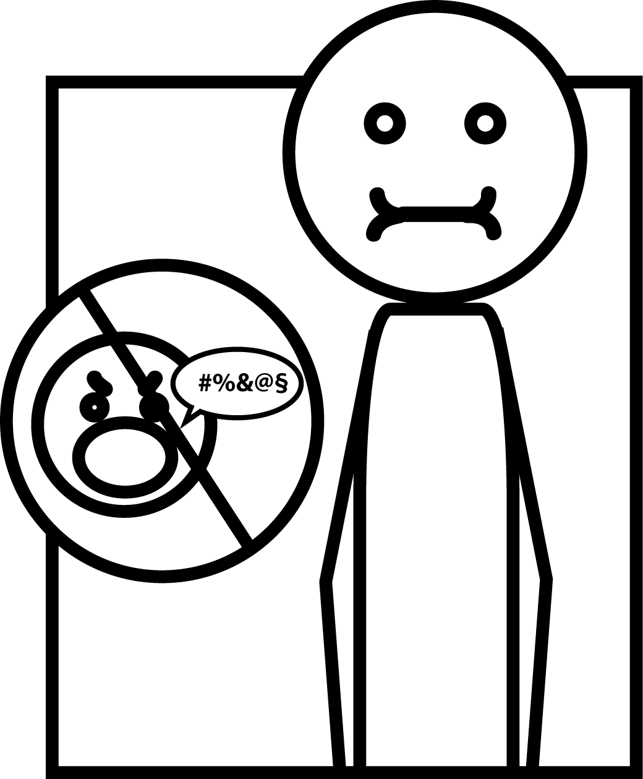
Kidpower Sinais de Segurança
Estar em controle do seu corpo e suas emoções
Respire fundo
Sente direito
2. Poder de ficar calado
Apertar os lábios fechando a boca para demonstrar que você tem autocontrole sobre suas palavras. Falar na hora certa e da maneira certa.
1. Poder de acalmar
Sentar com a postura correta. Colocar as mãos juntas em frente a barriga (diafragma) e respirar fundo.

Slide 16
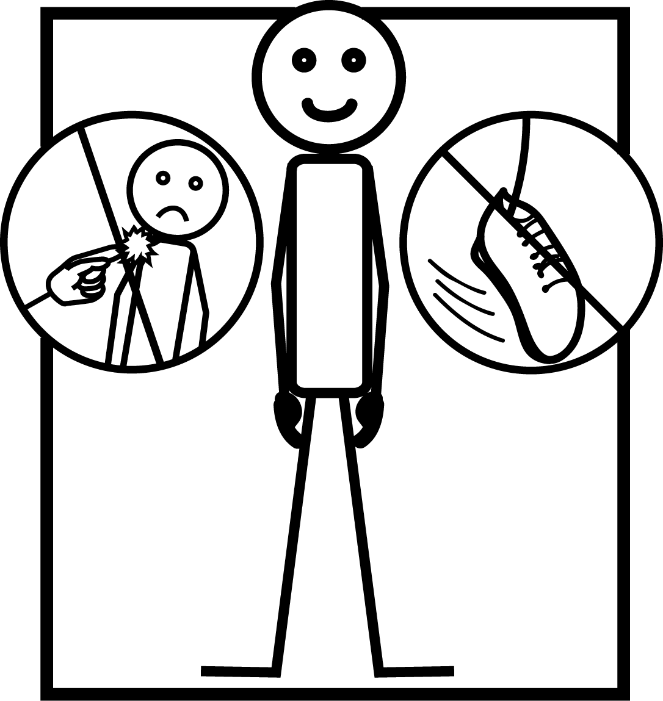

3. Poder das mãos e pés
sob controle
Seu corpo pode ficar parado por quanto tempo for preciso para sua segurança. Mantenha os pés no chão e as mãos perto do corpo.
4. Poder de mostrar respeito
Olhe nos olhos, esteja atento aos outros e mostre que você sabe respeitar.

Slide 17

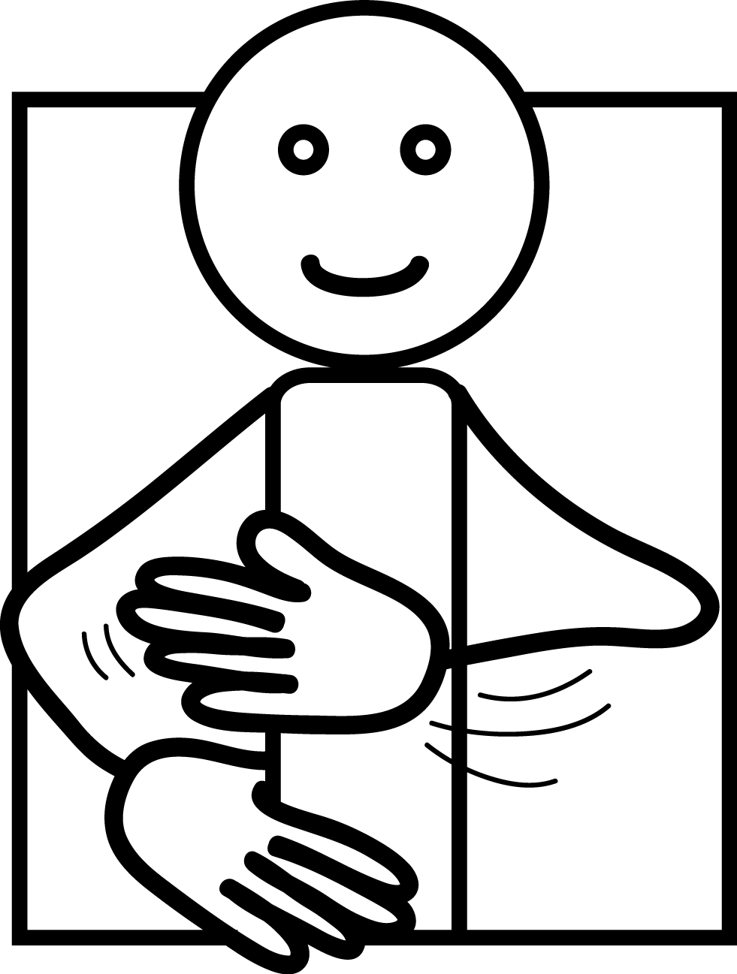
5. Poder de jogar for a o que faz mal – lata de lixo
Faça uma alça com o seu braço e imagine que este vão é sua lixeira pessoal para jogar sentimentos e palavras ruins. Você pode segurar essas palavras, não deixá-las entrar no seu coração e jogá-las fora antes de lhe fazer mal.

Slide 18

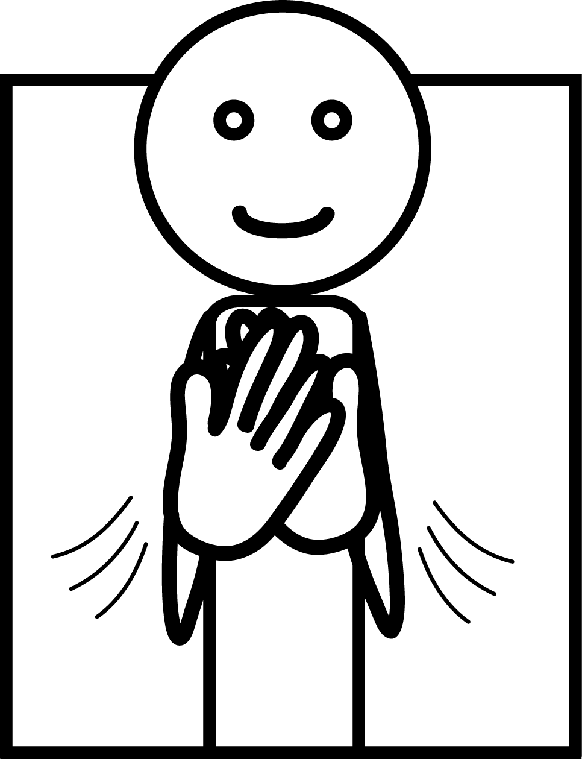
6. Poder de alimentar o coração
Proteja seu coração, segure as palavras boas e os elogios e os coloque diretamente sobre seu peito.

Slide 19

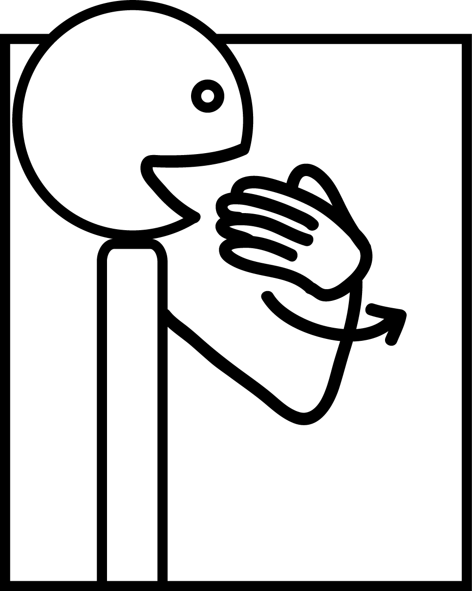

Kidpower Sinais de Segurança
Para melhorar os relacionamentos
1. Poder de escutar
Escutar aos outros ajuda a aprender melhor e entender melhor.
2. Poder de falar o que você precisa
Falar com clareza sobre o que você precisa e sente lhe ajuda a ser compreendido.

Slide 20
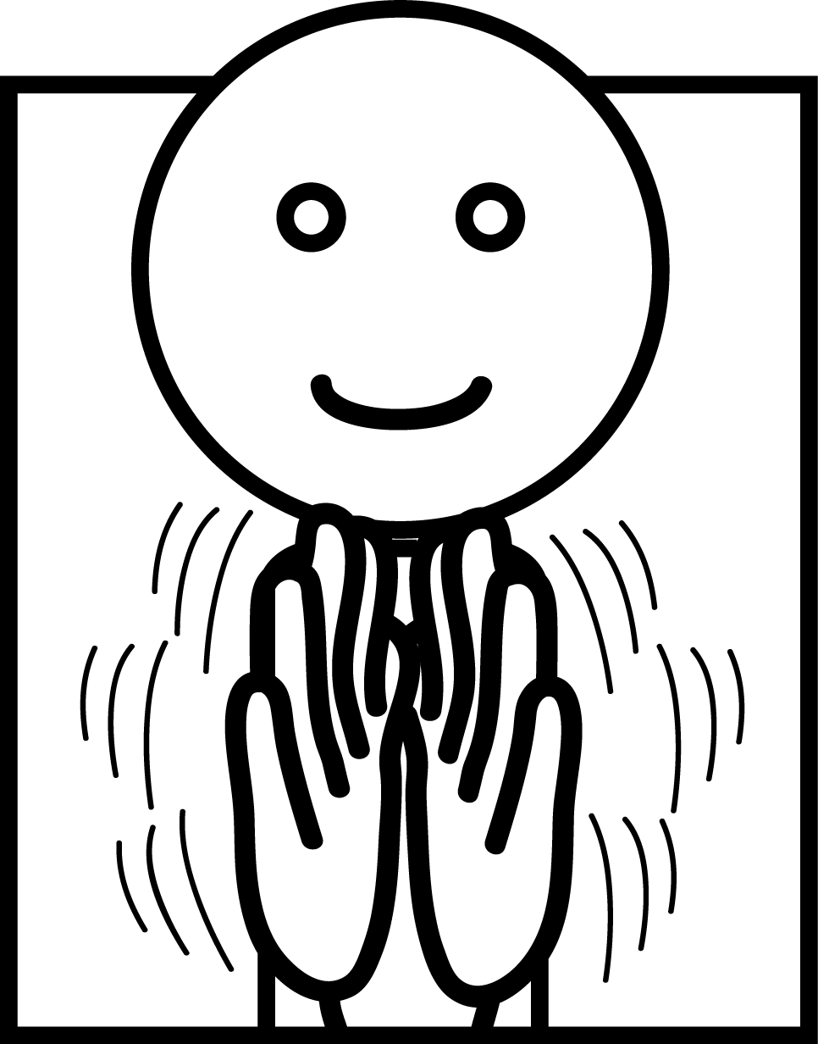


3. Poder de dizer
“Não obrigado”.
Você sempre pode dizer “não obrigado” se achar que não deve fazer alguma coisa. Dizer não é uma forma importante de se proteger.
4. Poder de cooperar
Quando cooperamos sempre temos bons resultados.
5. Poder de apreciar
Podemos mostrar que nos importamos com o outro quando apreciamos algo feito por eles.
Faz bem para todos.

Slide 21
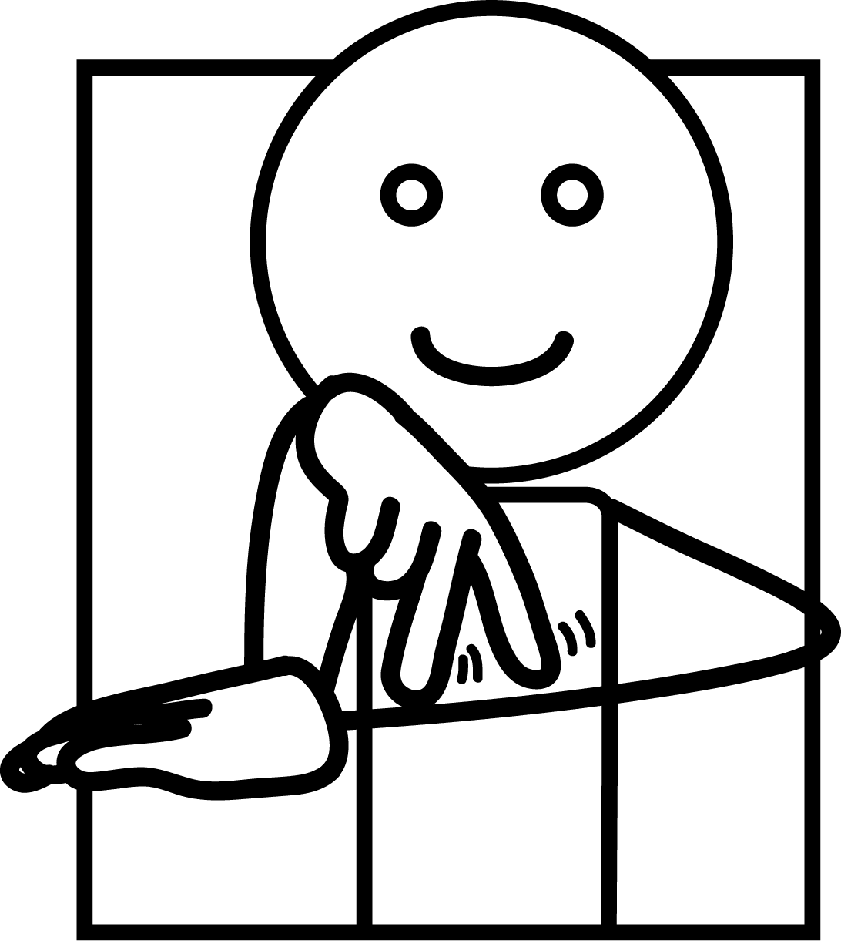

Kidpower Sinais de Segurança
Se você esta em uma situação de perigo ou insegurança
2. Poder de dizer “Pare”
Se alguém lhe incomoda, você pode dizer “Pare”. Este gesto que demonstra uma distância segura entre você e os outros.
3. Poder de sair de perto
Neste gesto seus dedos imitam suas pernas caminhando atentamente para longe do perigo.
1. Fique atento
Perceba tudo que esta a sua volta, veja onde esta o lugar seguro mais próximo.

Slide 22


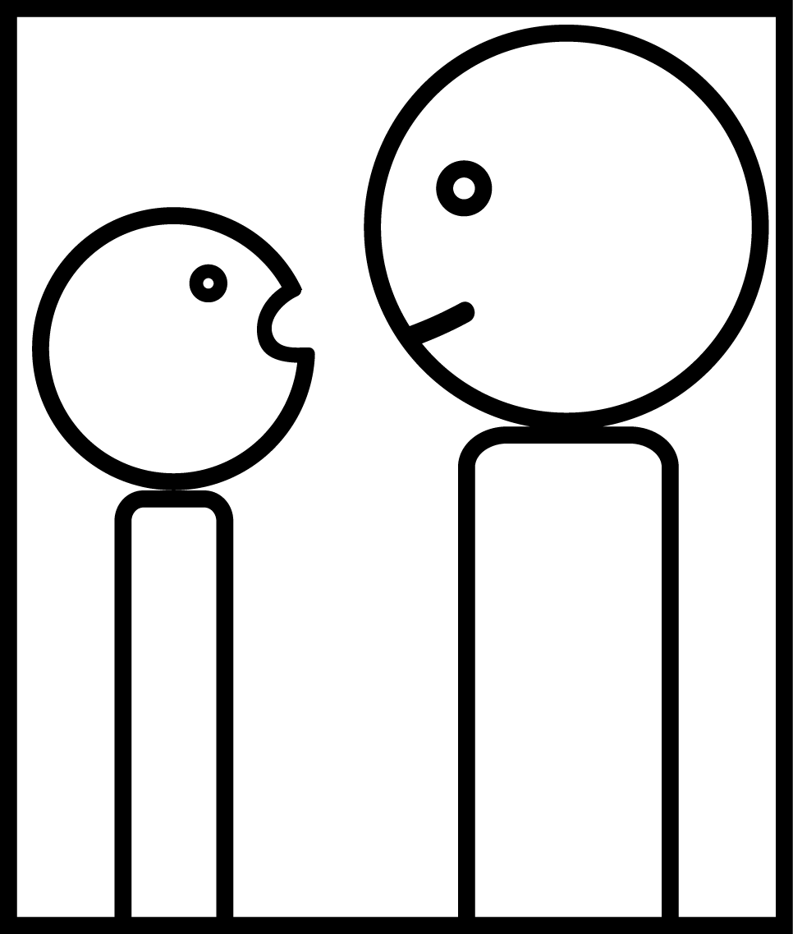
Kidpower Sinais de segurança e autoproteção
1. Cada um é dono de si.
2. Algumas coisas não são escolhas da criança. (Exemplo: fazer dever de casa, tomar banho, ir ao médico)
3. Problemas não podem ser segredo! Fale para um adulto até conseguir ajuda! Este gesto é feito com duas mãos imitando bocas. A criança esta mais abaixo como referência à diferença de altura.

Slide 23

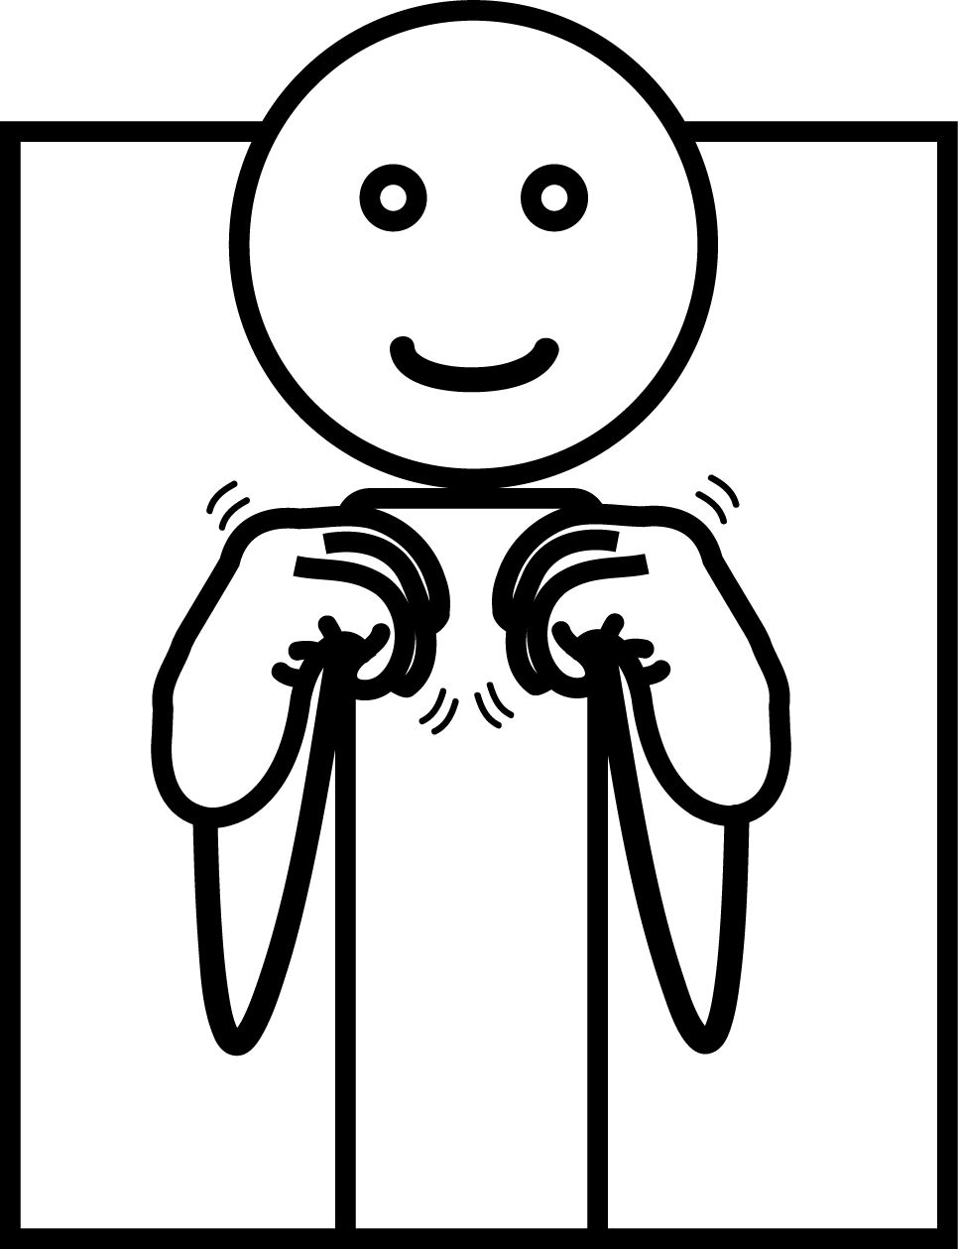
Kidpower sinais de segurança
Para brincadeiras e carinho
1. Local, pessoa ou comportamento seguro.
2. Todos estão de acordo.
Cada mão é uma cabeça que faz “sim” concordando com a outra.

Slide 24


3. Permitido pelos adultos responsáveis. Dentro das regras da escola, casa, clube.
4. Todos podem saber
Nenhum jogo, brincadeira ou carinho que envolva uma criança pode ser um segredo. Levante as mãos acima da cabeça para demonstrar esse gesto.

Slide 25

Comece a praticar

